Slide 1
Подготовка к ГИА
Образовательный портал для подготовки к экзаменам
СДАМ ГИА (ОГЭ,ЕГЭ)
Учителя русского языка и литературы СП Вознесенская школа Лаврентьева Е.Ю., Трушникова Н.В.

Slide 2
https://rus-oge.sdamgia.ru/

Slide 3
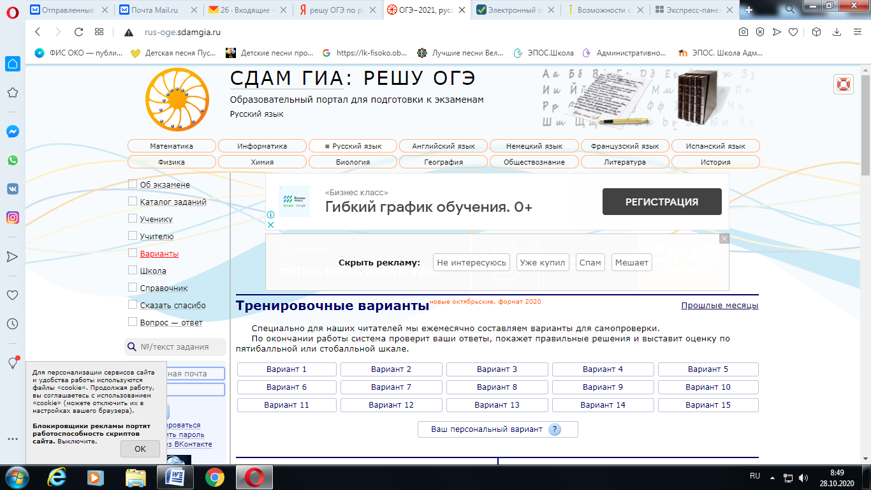
СДАМ ГИА: РЕШУ ОГЭ

Slide 5
СДАМ ГИА: РЕШУ ЕГЭ

